Slide 1
Internet
surface
inside
Reverse Proxy
Notification-app
:80
:80
Visualizer-app
db-bus
Database-API
Database
Analyzer-node
Docker Compose
dockerコンテナ
クラウドサーバ

Slide 2
bridgeネットワーク
Docker内部
172.17.0.1
172.17.0.2
コンテナ1
ポート
…
8080
8081
…
ポート
…
80
…
Apache
172.17.0.3
ポート
…
80
…
コンテナ2
Apache
ホストPC

Slide 3

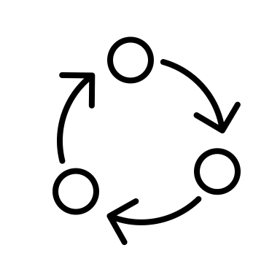

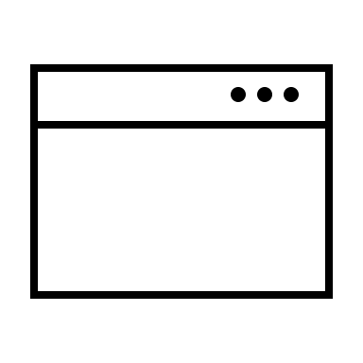


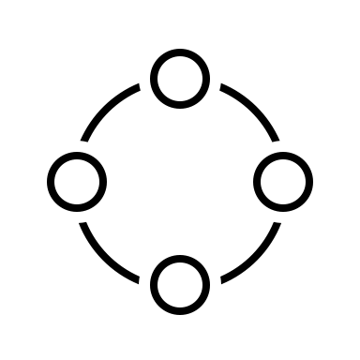

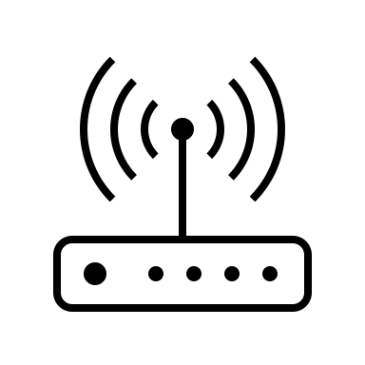



データベース
解析ノード
Push通知
畑内
LoRa
通知サーバ
Webアプリ
Internet
行動履歴表示
LTE
農業従事者
赤外線センサ ノード群
ゲートウェイ
クラウドサーバ

Slide 4

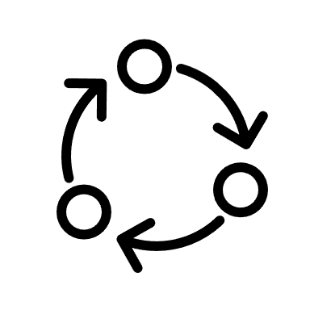




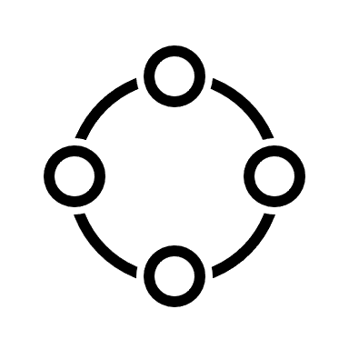





データベース
解析ノード
畑内
Push通知
LoRa
通知サーバ
Webアプリ
Internet
行動履歴表示
LTE
農業従事者
赤外線センサ ノード群
ゲートウェイ
クラウドサーバ

Slide 5



データベース
解析ノード
畑内
Push通知
LoRa
通知サーバ
Webアプリ
Internet
行動履歴表示
LTE
農業従事者
赤外線センサ ノード群
ゲートウェイ
クラウドサーバ

Slide 6
ゲートウェイ
農業従事者
登録者情報
センサデータ
0.
サーバ
処理
Push通知
行動履歴
センサデータ
センサデータ
解析後データ
解析後データ
登録者情報
登録者情報
データベース

Slide 7
登録者情報
農業従事者
ゲートウェイ
3.
登録
センサデータ
Push通知
行動履歴
1.
記録
2.
解析
4.
通知
5.
行動履歴 表示
通知シグナル
登録者情報
センサデータ
解析後データ
データベース
登録者情報
解析後データ
センサデータ

Slide 8
登録者情報
農業従事者
ゲートウェイ
3.
登録
センサデータ
Push通知
行動履歴
1.
記録
2.
解析
4.
通知
5.
行動履歴 表示
通知シグナル
登録者情報
センサデータ
解析後データ
データベース
登録者情報
解析後データ
センサデータ

Slide 9
農業従事者
ゲートウェイ
登録者情報
3.
登録
センサデータ
Push通知
行動履歴
1.
記録
2.
解析
4.
通知
5.
通知シグナル
行動履歴 表示
センサデータ
登録者情報
登録者情報
解析後
データ
解析後データ
データベース
センサデータ

Slide 10
利用者(ブラウザ)
Pushサーバ
アプリケーションサーバ
登録(Subscribe)
登録を共有
Pushメッセージ
Pushメッセージ

